Slide 1

第6课
细胞分裂

Slide 2
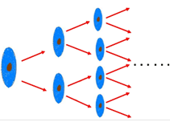



Slide 3
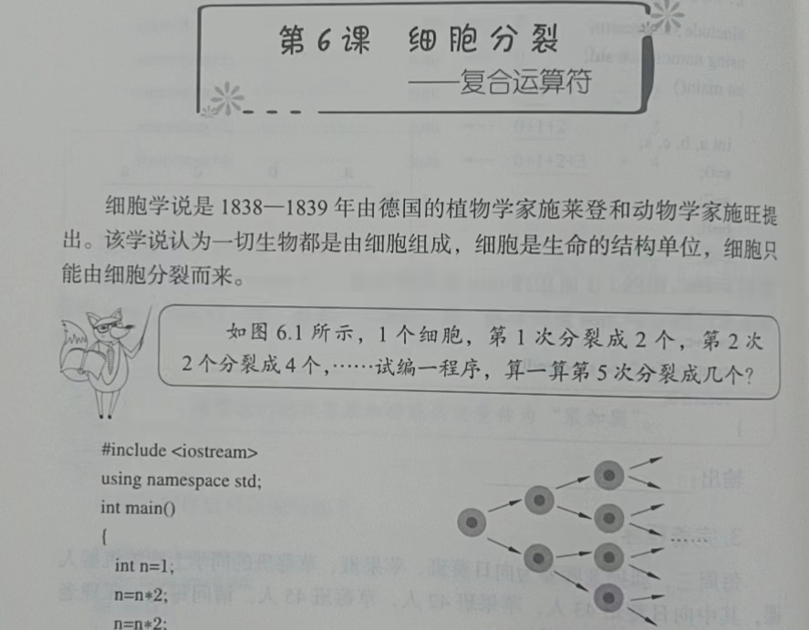

Slide 4

1个细胞，第1次分裂成2个，第2次2个分裂成4个，……，请你编一程序，算一下第5次分裂成几个？

Slide 5

参考程序（不完整）
参考程序（完整）
建议程序在Dev-C++环境中打开学习，师生一起讨论，在课堂中动态的生成代码，把程序补充完整，这样学习效果会更佳。

Slide 6
int n=1;
n=n*2;
n=n*2;
n*=2;
n*=2;
n*=2;

Slide 7
复合的运算符:
*=
n=n*2;
n*=2

Slide 8
s=s-i;
s-=i;

Slide 9
s=s/i;
s/=i;

Slide 10
浙江省金华市环城小学
潘洪波
2017.4
《小学生C++趣味编程》配套课件

